Slide 1
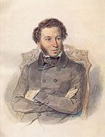
О чем рассказывают нам сказки А. С. Пушкина

Slide 2
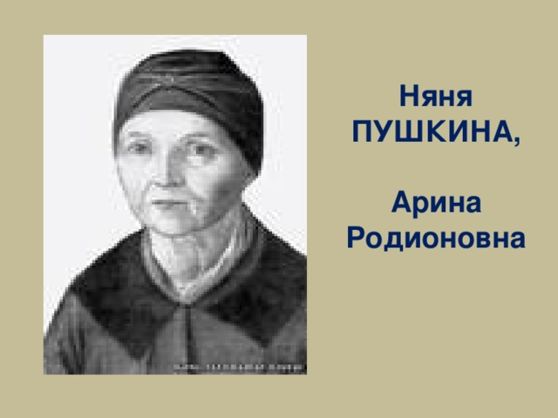
Спой мне песню, как синица Тихо за морем жила; Спой мне песню, как девица За водой поутру шла.

Slide 3
Раз –налево, два – направо,
Три –наверх, четыре - вниз.
А теперь по кругу смотрим,
Чтобы лучше видеть мир.
Взгляд направим ближе, дальше,
Тренируя мышцу глаз.
Видеть скоро будем лучше,
Убедитесь вы сейчас!
А теперь нажмем немного
Точки возле своих глаз.
Сил дадим им много-много,
Чтоб усилить в тыщу раз!

Slide 4
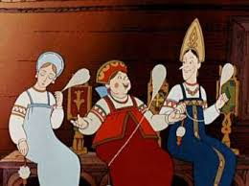
Три девицы под окном Пряли …(поздно вечерком)
Три девицы под окном
Пряли ….(поздно вечерком)

Slide 5
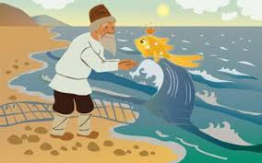
Стал он кликать… (золотую рыбку),
Приплыла к нему рыбка, спросила…(«Чего тебе надобно, старче?»)

Slide 6
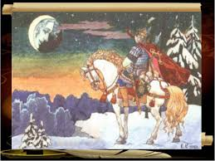
Месяц, месяц мой ….(дружок)
Позолоченный…. (рожок).

Slide 7
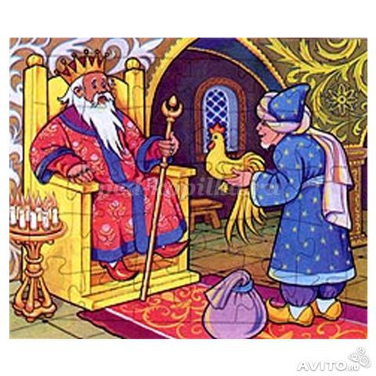
Вот мудрец перед Дадоном
Стал и вынул из мешка….(золотого петушка)

Slide 8
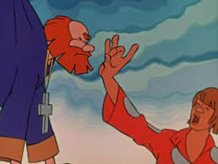
С первого щелчка прыгнул поп до …(потолка)
Со второго щелчка лишился поп…(языка)

Slide 9
Но царевна молодая, Тихомолком расцветая, Между тем росла, росла, Поднялась — и расцвела, Белолица, черноброва, Нраву кроткого такого. И жених сыскался ей,
Королевич Елисей.

Slide 10
Еще пуще старуха бранится: «Дурачина ты, простофиля! Выпросил, дурачина, корыто! В корыте много ль корысти? Воротись, дурачина, ты к рыбке; Поклонись ей, выпроси уж избу».

Slide 11
Живет Балда в поповом доме, Спит себе на соломе,
Ест за четверых, Работает за семерых; До́ светла всё у него пляшет, Лошадь запряжет, полосу вспашет, Печь затопит, всё заготовит, закупит, Яичко испечет да сам и облупит.

Slide 12
Правду молвить, молодица
Уж и впрямь была царица: Высока, стройна, бела, И умом и всем взяла; Но зато горда, ломлива, Своенравна и ревнива.

Slide 13
Я, конечно, обещал, Но всему же есть граница. И зачем тебе девица? Полно, знаешь ли кто я? Попроси ты от меня Хоть казну, хоть чин боярской, Хоть коня с конюшни царской, Хоть пол-царства моего.

Slide 14
Наклоняемся с хлопком,
И с хлопком потом встаем.
Вниз и вверх, вниз и вверх,
Ну-ка хлопни громче всех!
На одной ноге мы скачем,
Как упругий звонкий мячик.
На другой поскачем тоже,
Очень долго прыгать можем.
Головой вращаем плавно,
Смотрим влево, смотрим вправо.

Slide 15
Спасибо за внимание!

